Slide 1
Inlichtingen Aanbesteding Glas
Verduurzaming Wandelbos 5044
30 juni 2025

Slide 2
Programma
15.00-15.05 Welkom en opening Evelien
15.05-15.10 Voorstelrondje Allen
15.10-15.25 Toelichting Project Maarten
15.25-15.35 Toelichting Proces aanbesteding Evelien
15.35-15.45 Vragen Inschrijvers
Notes:
Benoemen dat het hier om specifiek 20 Focusgebieden gaat. Binnen Tilburg geldt dit alleen voor Wandelbos (‘5044’) en Noord.

Slide 3
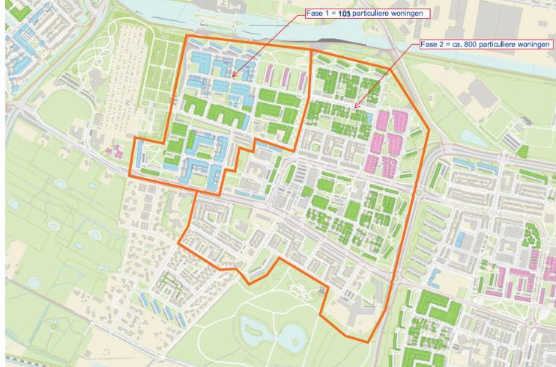
Fase 1:
Kruidenbuurt Zuid
Kruidenbuurt West
Fase 2:
Kruidenbuurt Oost
Kruidenbuurt Zuid (gedeelte)
Kleurenbuurt Noord
Kleurenbuurt Zuid
Auteursbuurt (gedeelte)
Notes:
Wandelbos Noord en Zuid vallen uiteen in Kruidenbuurt Zuid en West en Kleurenbuurt Oost, - Noord en Zuid. Voor fase 2 zullen spijtoptanten uit fase 1 ook weer benaderd worden.

Slide 4
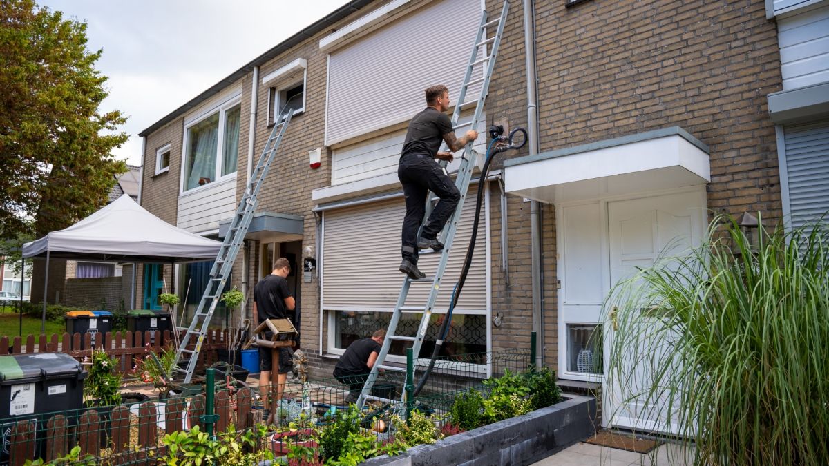
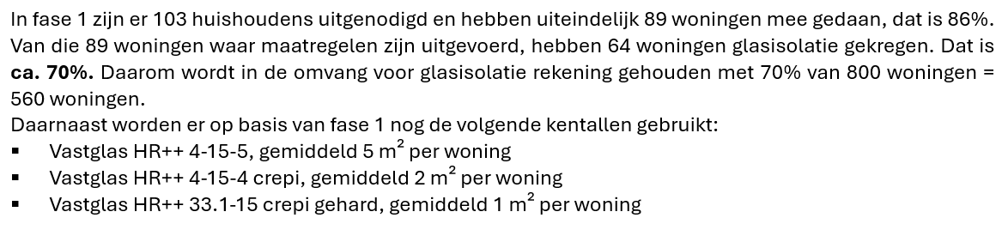
Wandelbos Fase 1 terugblik
4.900 woningen​ totaal in de wijk, bijna 70% sociale huur​
Gebouwd in de jaren ‘60-’70​
89 woningen zijn in Fase 1 verduurzaamd, hoge deelname
HR++ glas, ventilatie, deur, isolatie (dak, spouw, bodem), elektra, boilers
Geen financiële bijdrage, wel maatschappelijke bijdrage
Omvanginschatting vanuit fase 1, geen woningtype analyse
Notes:
In fase 2 zullen spijtoptanten fase 1 opnieuw kans krijgen mee te doen, bij onvoldoende woningen kunnen we uitbreiden tot gehele postcode gebied 5044, met ca 4800 adressen en ca 70% woningcorporatie bezit gemiddeld. Verder zijn er tientallen woningen die nog door de woningcorporaties worden verkocht (oorspronkelijk 132).

Slide 5
Opdracht Fase 2
Raadsbesluit 27 januari '25 voor doorgang fase 2
Fase 2: verduurzamen van nog 806 woningen in postcode 5044 naar label B(+).
Maatregelen: HR++ Glas, ventilatie, deur, isolatie, elektra, installatie boilers
Asbestinventarisatie en sanering zijn onderdeel van opdracht
Eigen bijdrage van bewoners (30% tot max. €776,-)
Grondgebonden woningen met schuin en plat dak – subsidieregeling 1
Appartementen in VvE (met woningcorporaties + comm. huur) – subsidieregeling 2
Automatisering documentenbeheer en proces met dashboard (Salesforce)
Notes:
Hier benoemen waarom deze is geagendeerd en waarom deze aan de Raad wordt voorgelegd. Zwaartepunt voor de Raad is de financiële goedkeuring voor de middelen fase 2. Verhouding Rijk en gemeente is 70% / 30%. Het gaat om isoleren maar label B, hiermee kunnen de woningen in de toekomst van het aardgas af.

Slide 6
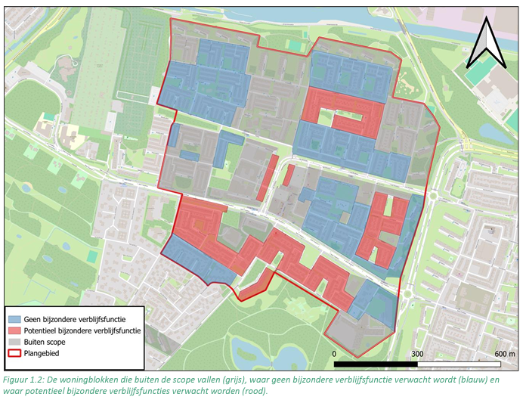
Ecologie Fase 2
Fase 1
Volgorde woningaanpak afhankelijk van Soortenmanagementplan
Spouwmuurisolatie:
  Max 10% van wijk mag tegelijk aangepakt worden (gemeente houdt regie)
  Woningen mogen alleen in bepaalde periode geïsoleerd worden (APR|SEP-OKT)

Slide 7
Planning Fase 2
Voorbereiding 2025: Aanbestedingen, subsidieregelingen, energielabel, ecologische onderzoeken, organisatie, digitalisering en terugbetaling eigen bijdrage opzetten.
Kick-off in november 2025: alle gecontracteerde partijen
Voorbereiding start nov 25 – jan 26: training Salesforce, afspraken maken
Januari 2026: 1e bewonersavond
Uitvoering 2026 – 2031: Start 2026 clusteraanpak, elke 2 maanden ca. 30 woningen
Afronding: Ultimo 2031, 895 woningen naar label B+.

Slide 8
Proces + administratie
Gemeente: adres incl. welke bouwdelen geïsoleerd moeten worden
Glas: afspraak maken met bewoner voor inspectie op locatie - afspraak in Salesforce
Glas: inspectie op locatie – LET OP: indien maatwerkadvies niet mogelijk blijkt, rechtstreeks contact met labelregistratie
Glas: offerte uitbrengen per adres = uploaden pdf + prijs in Salesforce
Gemeente: ondertekenen alle offertes door bewoner + verleningsbeschikking subsidie
Gemeente: adres voor uitvoering
Glas: afspraak maken met bewoner voor uitvoering – afspraak in Salesforce
Glas: uitvoering
Glas: factuur uitbrengen per adres = uploaden pdf + foto’s + prijs in Salesforce
Glas: maandfactuur (verzamelfactuur) voor alle uitgevoerde werkzaamheden
Gemeente: subsidieverantwoording laten indienen door bewoner + vaststellingsbeschikking + garantie

Slide 9
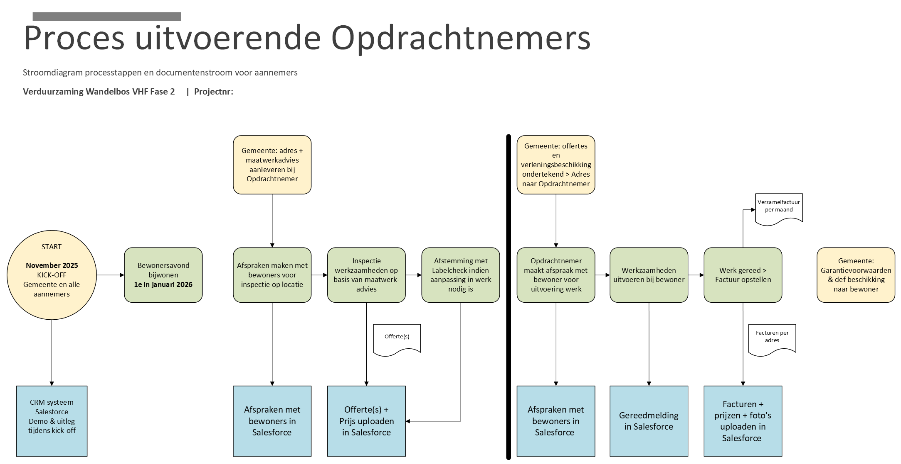

Slide 10
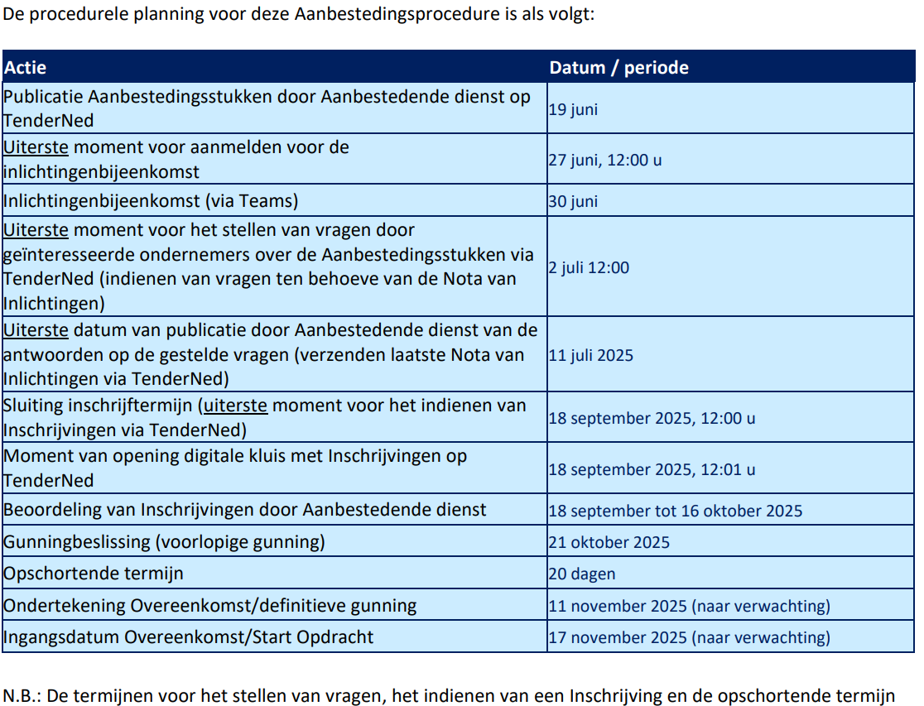
Proces aanbesteding

Slide 11
Vragen over het proces?

Slide 13
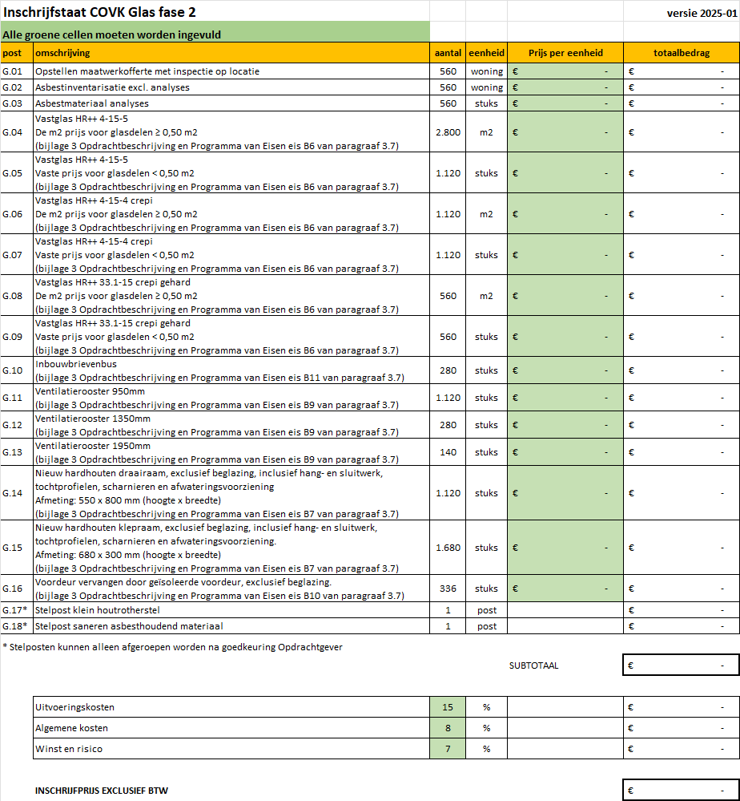
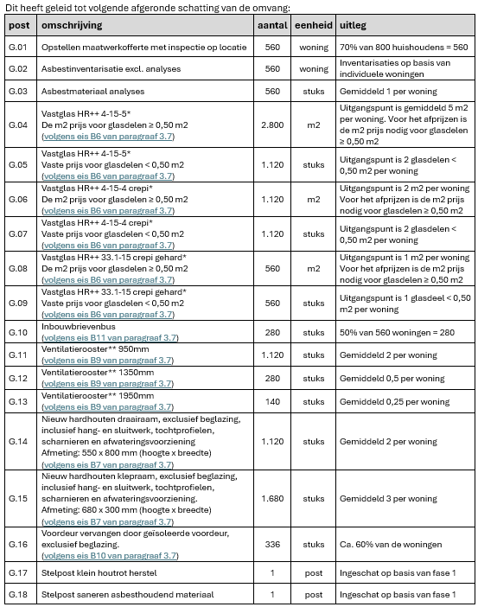
Inschrijfstaat

